Slide 1

2017.05.29. reggeli áhítat
Gerendás, Általános Iskola

Slide 2
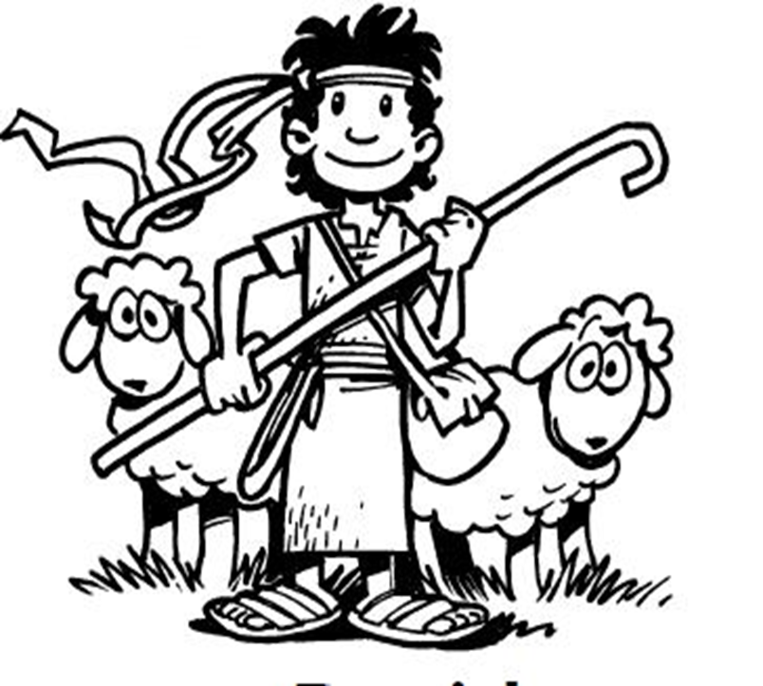
„Felövezve derekatokat igazságszeretettel,…” Ef 6,b

Slide 3
A Messiás békét hoz a földre
„Igazság lesz derekának öve, csípőjének öve pedig a hűség.”
Ézs 11,5

Slide 4
„Felövezve derekatokat igazságszeretettel,…” Ef 6,b

Slide 5
„…és magatokra öltve a megigazulás páncélját,…” Ef 6,14c

Slide 6
„…felsaruzva lábatokat a békesség evangéliuma hirdetésének készségével.” Ef 6,d

Slide 7
„…felsaruzva lábatokat a békesség evangéliuma hirdetésének készségével.” Ef 6,16a
Hit pajzsa

Slide 8
„Vegyétek fel az üdvösség sisakját is,...” Ef 6,17a
Üdvösség sisakja

Slide 9
„…és a Lélek kardját, amely az Isten beszéde.”
Ef 6,17b
Lélek kardja

Slide 10
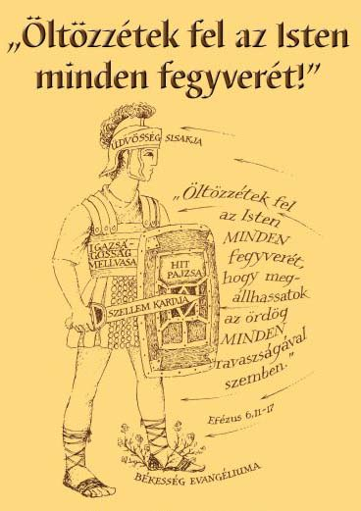
Teljes fegyverzet

Slide 11
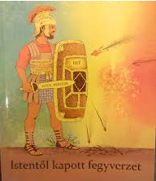

Slide 12
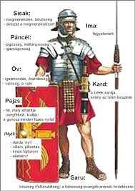

Slide 13
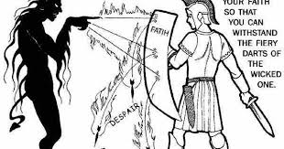

Slide 14
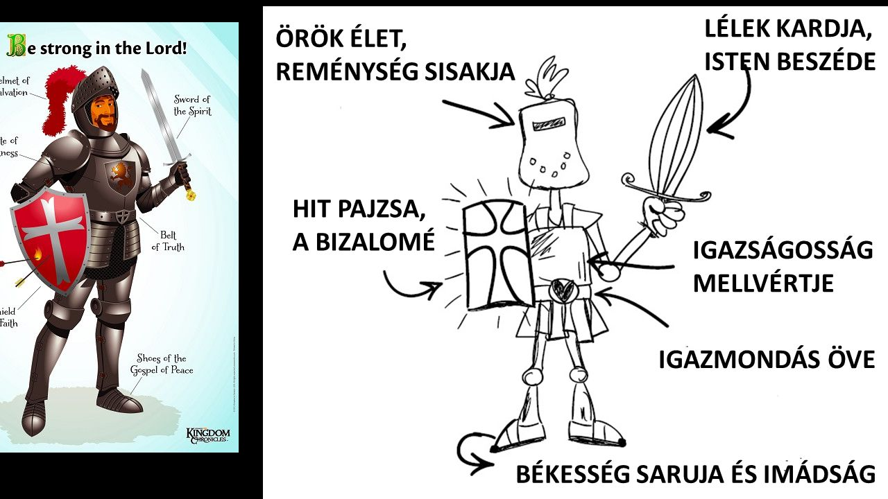

Slide 15
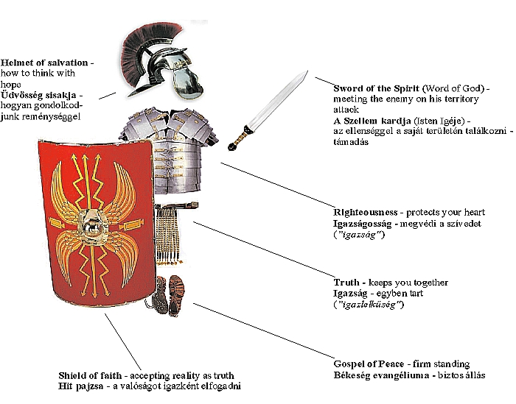

Slide 16
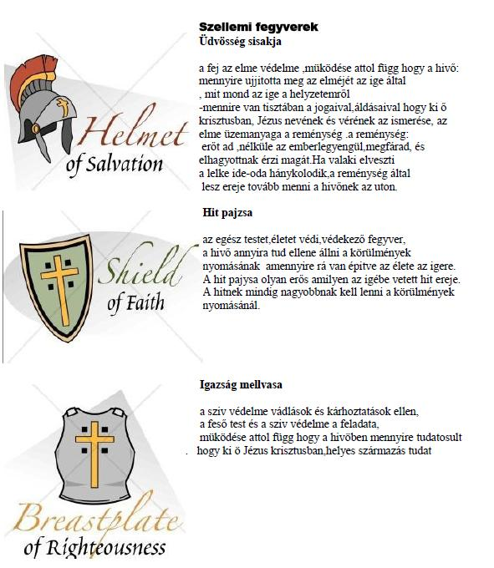

Slide 17
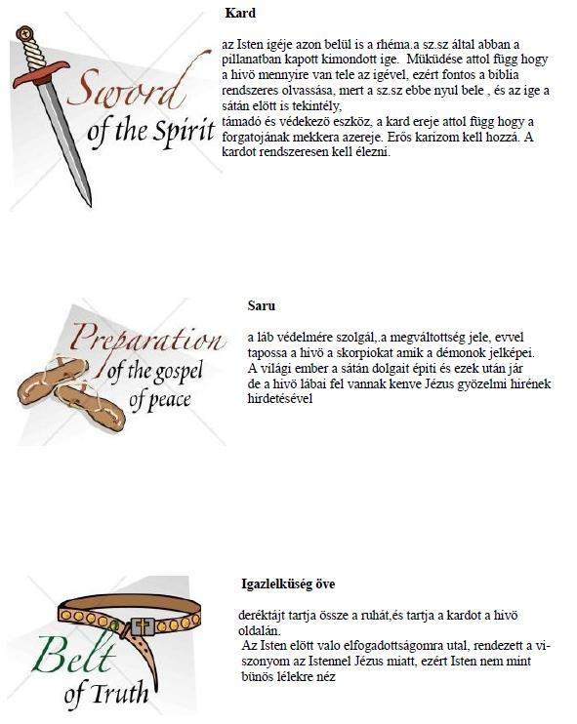

Slide 18
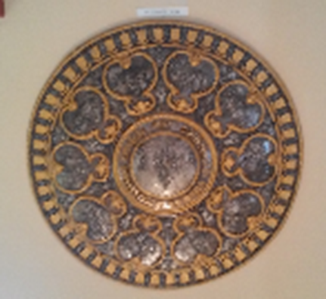

Slide 19
